Slide 1

Приложение для
контроля роста культур
на землях

Slide 2
1. Кому будет полезен продукт
• Фермеры, которые имеют за собой большие участки
• Частные агрокомпании

Slide 3
2. Проблемы, которые будут решаться
• Человеку сложно проверять состояние каждого ростка на больших полях
• Определит болезни растений • Скажет о нападении насекомых • Определит засыхающие или замерзающие ростки • Определит динамику роста растений и поймет необходимость использования удобрений

Slide 4
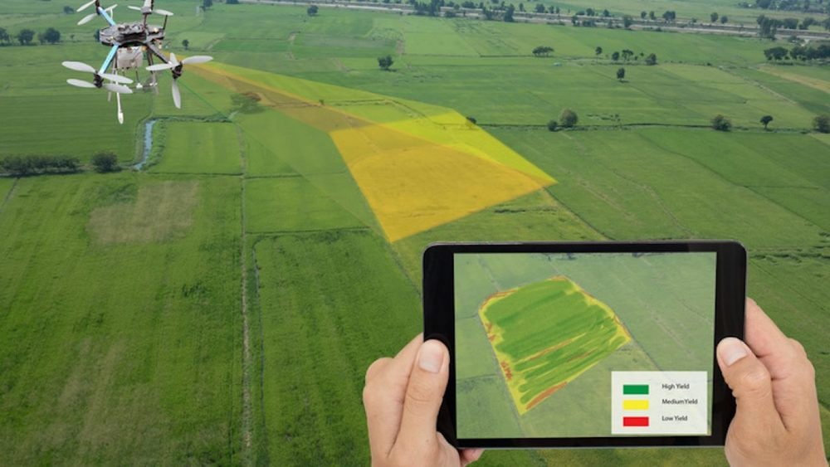
3. Источники дохода
• Плата за пользование сервисом по времени
• Реклама дронов, удобрений, инструментов для ведения хозяйства

Slide 5
4. Решение
• Создается модель для определения состояния и качества роста определенных культур, классификации состояний. Данные необходимо брать с полей, которые мы взяли в аренду, купили или нам предоставили инвесторы. Проводится исследование с привлечением специалистов, на основе которого обучаются наши модели.
• Проводится настройка дронов, прокладывается маршрут до поля, границы поля, возможные преграды итд.

Slide 6
4. Решение
• Запускаются дроны, которые летают на место с определенными или определяющимися интервалами и проверяют динамику состояний всех ростков на поле. Дронами можно управлять с помощью приложения, в котором будут оповещения, сигнализирующие о вероятных проблемах

Slide 7
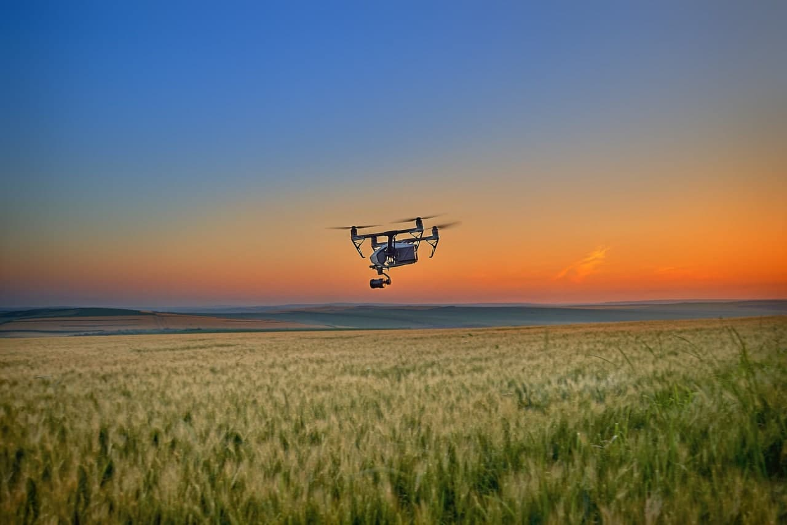
5. Уникальность
• Более детальная оценка состояния культур
• Определение проблем вашего поля с конкретными указаниями, что делать
• Контроль в реальном времени

Slide 8
6. Реклама
• Фермерские выставки
• Покупка баннеров за городом близко к полям
• Персонализированная реклама в интернете

Slide 9
7. Показатели, по которым будет виден виден успех
• Разница между полями, за которыми следит приложение, и полями, где следит человек
• Сравнение со средними значениями ростков по районам
• Минимизируются убытки на уход или избавление от испорченных (засохших, съеденных насекомыми, итд) растений

Slide 10
8. Оценка стоимости
• Относительно обслуживаемой площади
• Дополнительные услуги

